Slide 1
«Формирование культуры здоровья дошкольников»

Slide 2
Цель проекта:
Охрана и укрепление здоровья ребенка, обеспечение нормального функционирования всех органов и систем организма
Задачи проекта:
Определить педагогические условия;
Создать модель сотрудничества педагогов ДОУ и родителей, направленную на формирование культуры здоровья дошкольников;
Способствовать сотрудничеству в создании культуры здоровья ребенка;
Создать условия для благоприятного климата взаимодействия с родителями;
Укреплять здоровье детей за счет повышения их двигательной активности;
Осуществлять единый подход к профилактике плоскостопия детей, с учетом здоровье сберегающих технологий.

Slide 3
Навыки безопасности
Сотрудничество с родителями
Анализ состояния здоровья
Основные направления проекта
Технологии оздоровления и профилактика
Оптимизация режимных моментов

Slide 4
Ожидаемый результат
Улучшение показателей физического развития, эмоционального состояния;
Благоприятная динамика в состоянии здоровья;
Воспитание культуры здоровья;
Увеличение числа родителей, принимающих активное участие в мероприятиях ДОУ;
Формирование в детском саду традиций.

Slide 5
Реализация проекта
I этап – информационно-аналитический
II этап - основной
III этап - завершающий

Slide 6
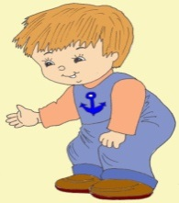
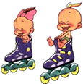
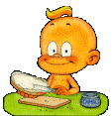
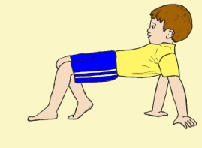
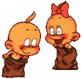
Карта острова "Здоровье"
Диагностика и заполнение карт здоровья
"Моторчики"
(подвижные
игры)
"Обжорка"
правильное
питание
Семья
"Весёлые кроссовки"
(соревнования,
эстафеты)
Чистюлечка
Дружба

Slide 7
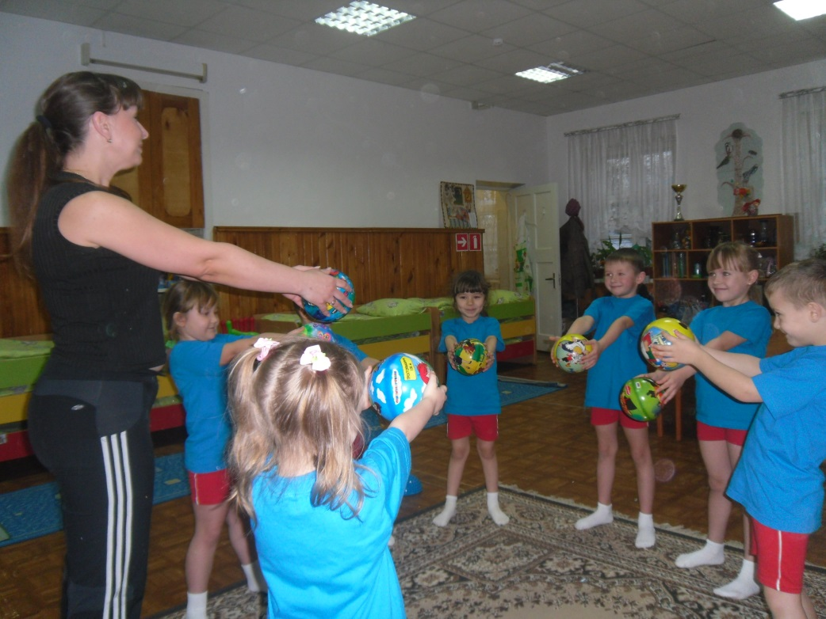
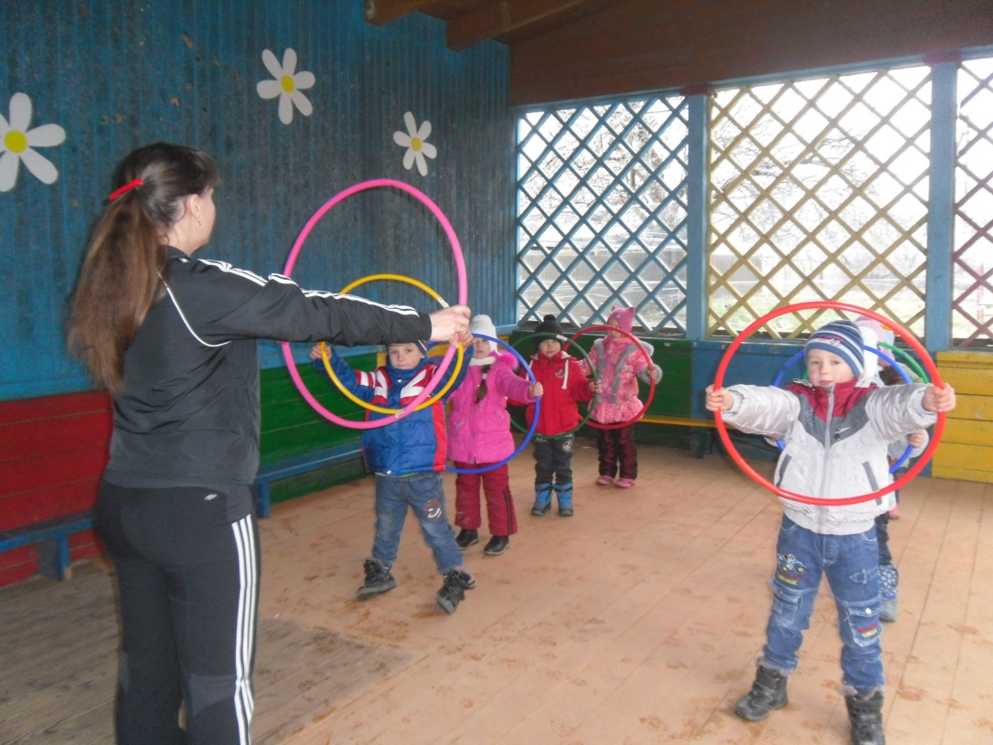
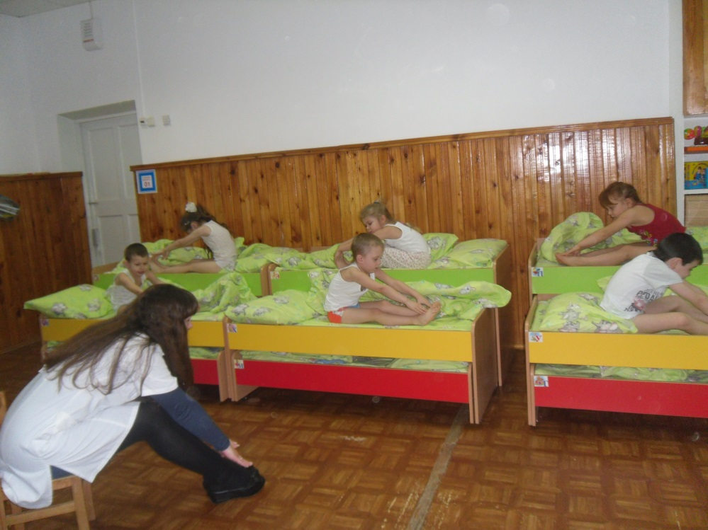
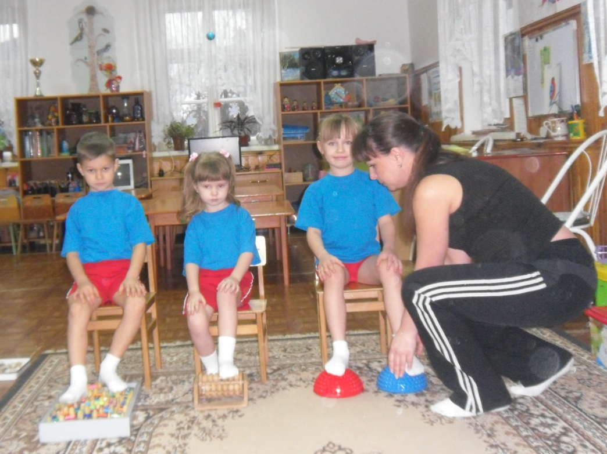
Физкультурно – оздоровительные мероприятия

Slide 8
Картотека консультаций и практического материала
Анатомия |  | Нос
Мой замечательный нос Я ничего не знаю. И вдруг мой нос говорит, Что где-то и у кого-то Что-то сейчас подгорит! Я ничего не знаю. Это нос доложил: Кто-то купил апельсины И во-о-он туда положил! Я ничего не знаю. Я в духоте сижу. Нос говорит: "Погуляем! Очень тебя прошу". Ходишь с ним и гуляешь. Он говорит со мной. Он говорит: "А знаешь, Пахнет уже весной!" Э. Мошковская
Анатомия |  | Нос
Загадки о носе Между двух светил посредине один. Вот гора, а у горы две глубокие норы. В этих норах воздух бродит, то заходит, то выходит.
Анатомия |  | Нос
Игра "Узнай по запаху" Предложить детям закрыть глаза и определить некоторые знакомые запахи. Для этого можно использовать жевательную резинку, дольку апельсина, пихтовое масло (хвойный запах), чеснок, соления (запах маринада.
Анатомия |  | Нос
Насморк Чаще всего простуда начинается с насморка. Нос первым вступает в бой с микробами. Прежде всего, он начинает вырабатывать как можно больше слизи. С ее помощью нос пытается задержать нашествие микробов, не дать им проникнуть в горло и к легким. Когда слизи становится очень много, нос пытается освободиться от нее. Как? А вот так: А-ап-чхи! Но при чихании необходимо прикрывать нос платком, иначе своими микробами мы можем заразить всех, кто находится рядом.

Slide 9
Информационные стенды

Slide 10
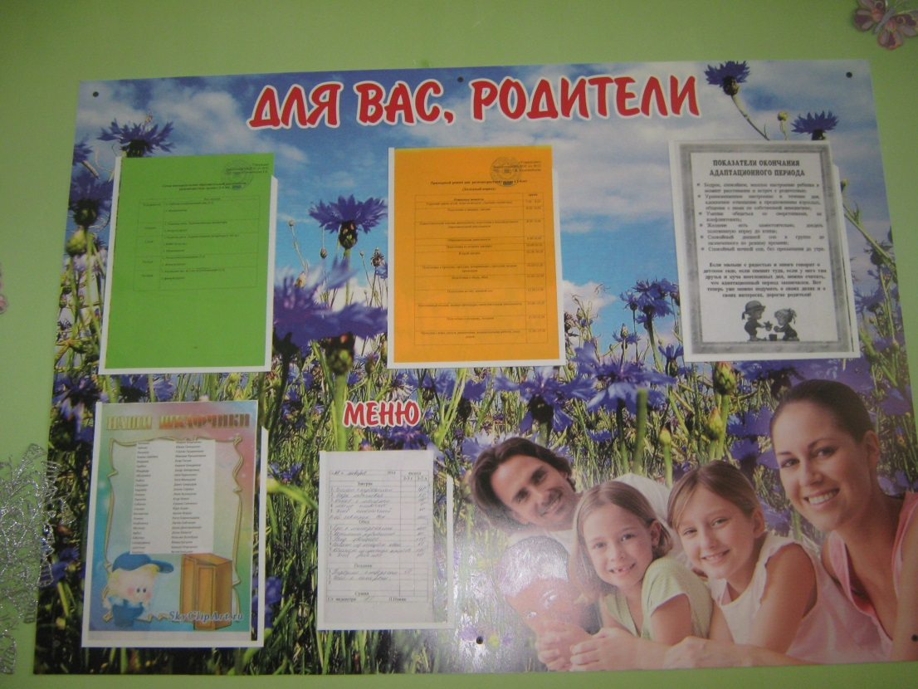

Slide 11
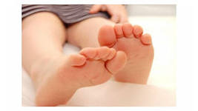
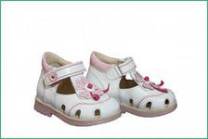
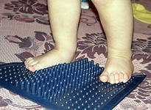
Профилактика плоскостопия
Правильно подобранная обувь;
Через режимные моменты;
Закаливание;
Обучающие мероприятия с семьями воспитанников.
Здоровые дети – это наше общее здоровое будущее!

Slide 12
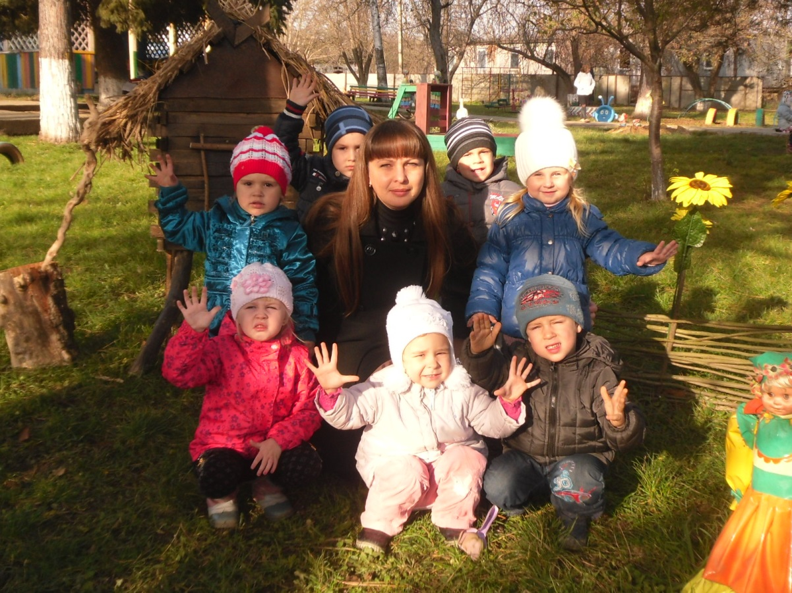
Спасибо за внимание

